Slide 1
LENGVAI SUPRANTAMOS KALBOS ŽENKLINIMAS INTERNETO PUSLAPIUOSE
2022 08 04
GEROSIOS UŽSIENIO VIEŠOJO SEKTORIAUS PRAKTIKOS
Gabrielė Marija Baltrušytė Agnė Župerkaitė gabriele.baltrusyte@kurklt.lt agne.zuperkaite@kurklt.lt
Notes:
Prisistatymas – atlikome išsamią užsienio šalių analizę ir identifikavome dėsningumą, kad įvairiuose šalyse, tiek viešasis sektorius, tiek nevyriausybinės organizacijos savo interneto puslapiuose išskiria lengvai suprantamos kalbos skiltį ir ją žymi specialiu ženkliuku. Šiandiena Jums pristatysime dešimt viešojo sektoriaus interneto svetainių iš skirtingų šalių bei žemynų.

Slide 2
KONTEKSTAS
Projekto metu atlikusios gerųjų užsienio šalių praktikų analizę, identifikavome dėsningumą: užsienio šalių viešojo sektoriaus interneto svetainėje informacija lengvai suprantama kalba pateikiama atskiroje skiltyje, priemonių juostoje pažymėtoje specialiu ženkliuku (dažnai – tarp siūlomų tinklalapio versijų įvairiomis kalbomis ir gestų kalbos simbolio).
Šiame dokumente pateikiamos dešimt užsienio šalių viešojo sektoriaus interneto svetainių ir jose pateiktos informacijos lengvai suprantama kalba žymėjimo būdai.
Pilna užsienio gerųjų praktikų analizė: http://kurklt.lt/wp-content/uploads/2022/03/Easy-to-read-esamos-situacijos-analize.pdf
Užsienio šalių teisinio reguliavimo dėl informacijos pateikimo lengvai suprantama kalba palyginimas: http://kurklt.lt/wp-content/uploads/2022/03/Uzsienio-saliu-kriteriju-palyginimas.pdf

Slide 3
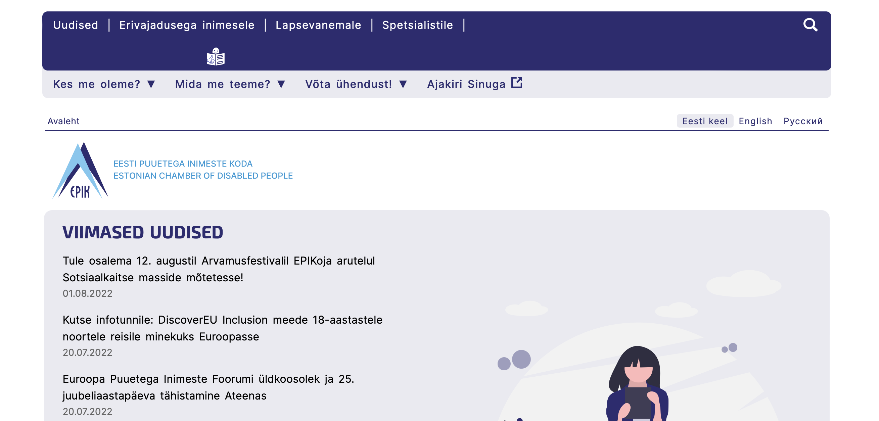
Estijos Asmenų su negalia organizacijos (partneriai Estijos teisingumo ministerija) interneto puslapis: https://epikoda.ee

Slide 4
``
`
`
Naudojamas ,,Inclusion Europe” ženkliukas.
Estijos Asmenų su negalia organizacijos (partneriai Estijos teisingumo ministerija) interneto puslapis: https://epikoda.ee
Notes:
Akcentuoti, kad čia yra Inclusion Europe ženkliukas

Slide 5
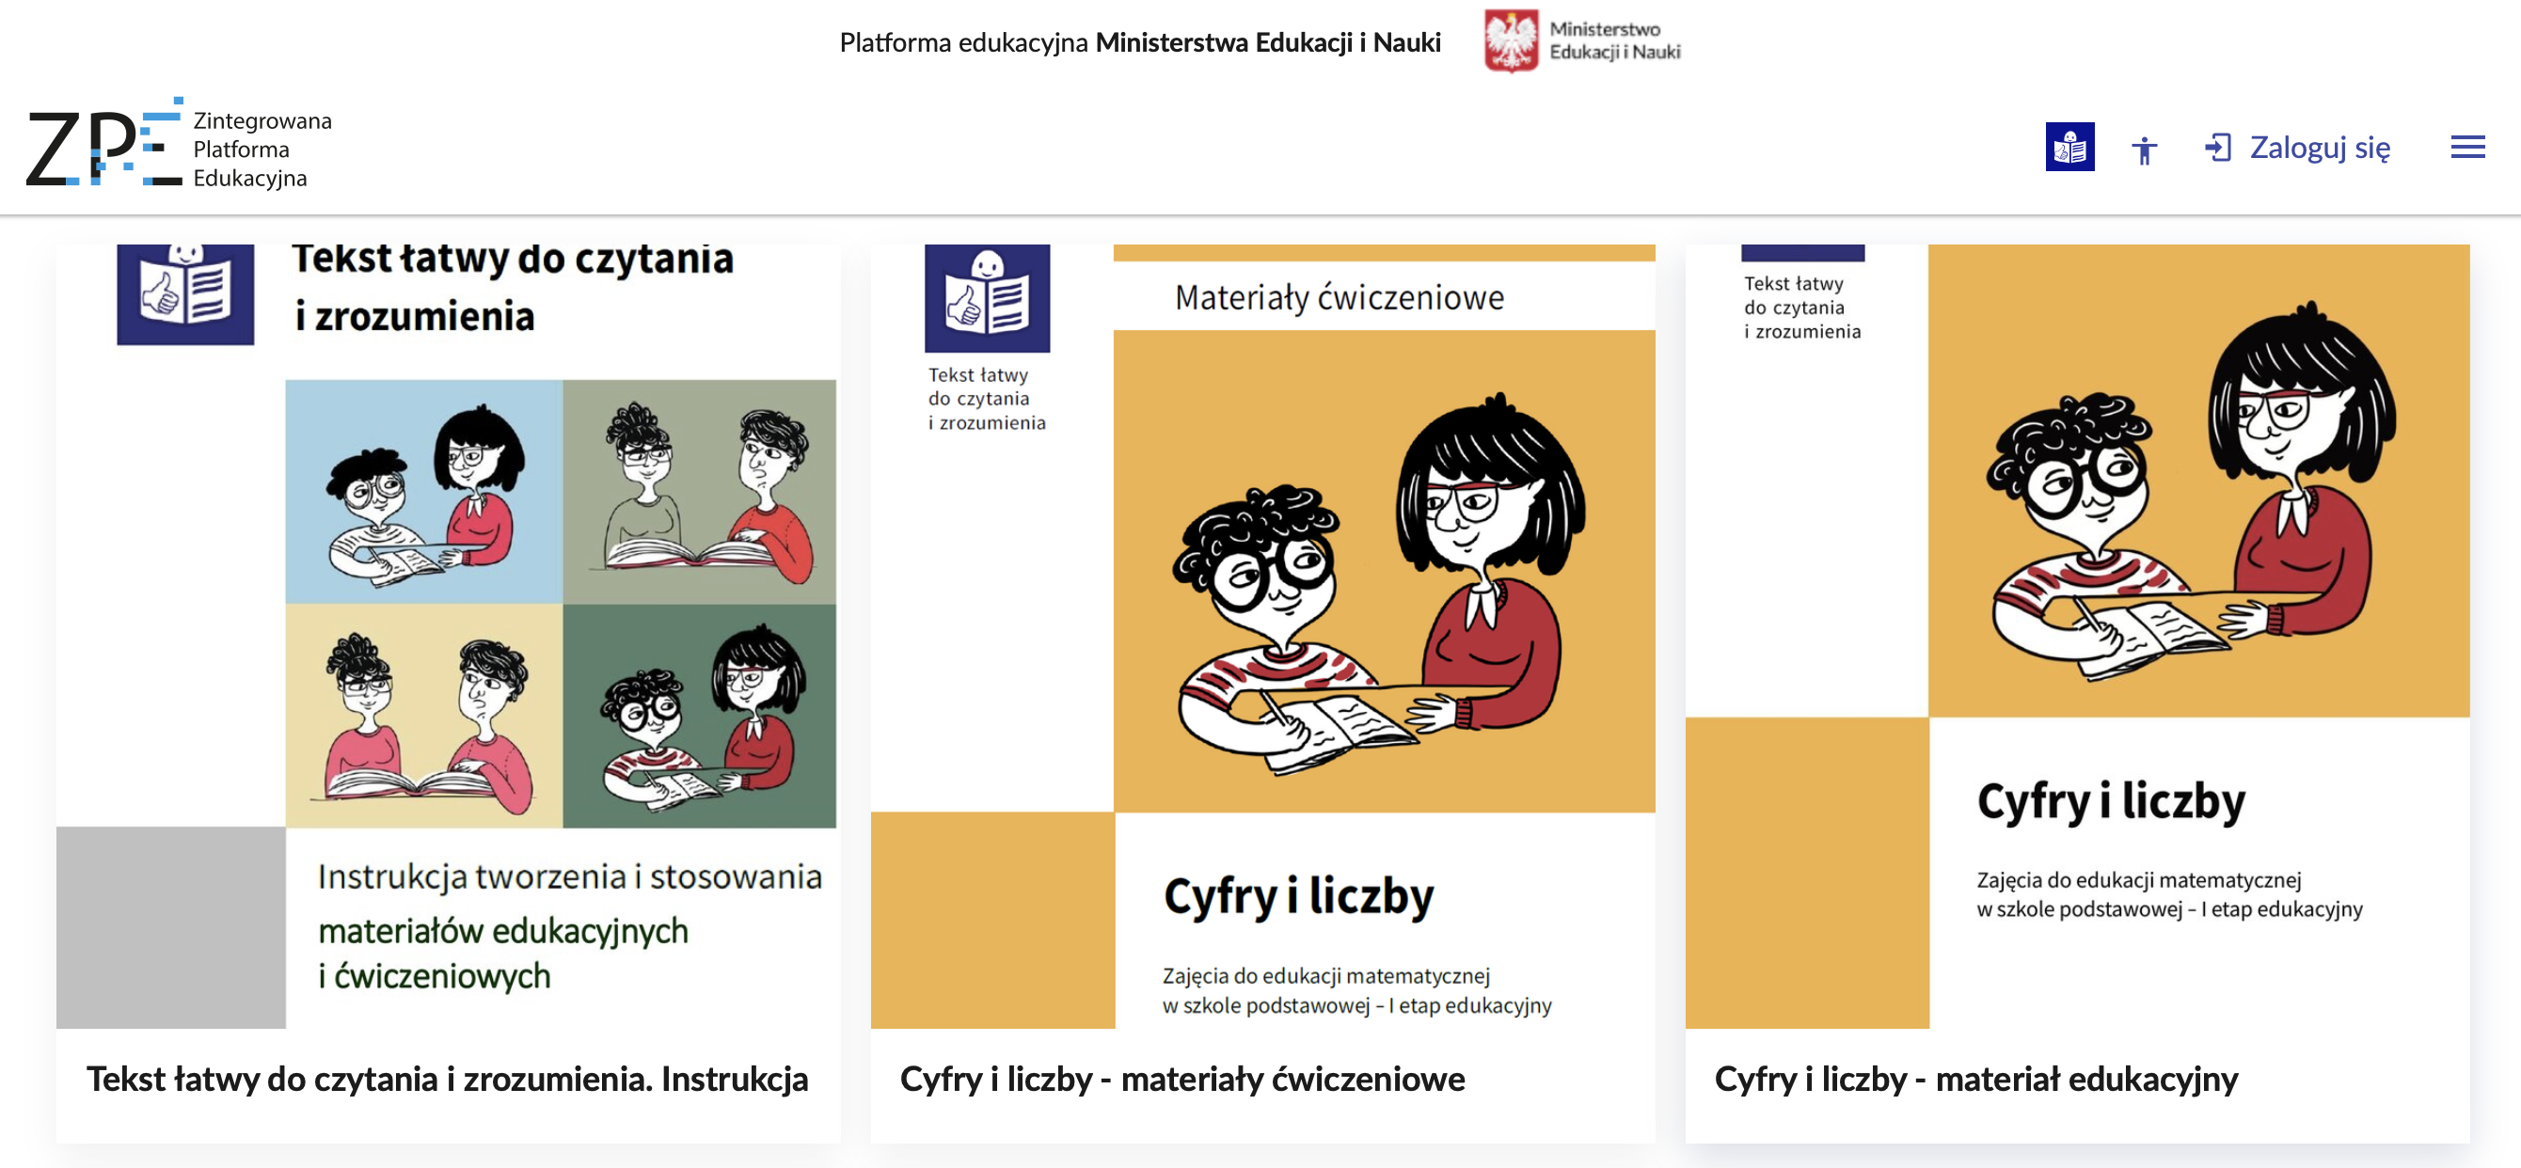
Lenkijos Švietimo ir mokslo ministerijos interneto puslapis: https://zpe.gov.pl/a/materialy-latwe-do-czytania-i-zrozumienia/D1APaQCI5

Slide 6
Naudojamas ,,Inclusion Europe” ženkliukas.
Lenkijos Švietimo ir mokslo ministerijos interneto puslapis: https://zpe.gov.pl/a/materialy-latwe-do-czytania-i-zrozumienia/D1APaQCI5

Slide 7
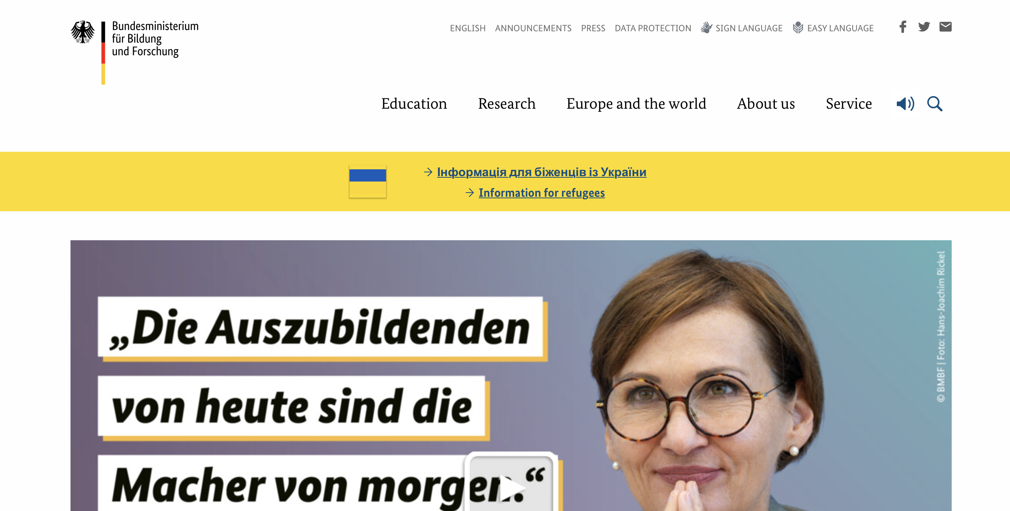
Vokietijos federalinės švietimo ministerijos puslapis: https://www.bmbf.de/bmbf/de/home/home_node.html

Slide 8
Naudojamas bendras, vientisas ženkliukas.
Vokietijos federalinės švietimo ministerijos puslapis: https://www.bmbf.de/bmbf/de/home/home_node.html
Notes:
Akcentuoti, kad jie yra savo ženkliuką sukūrę

Slide 9
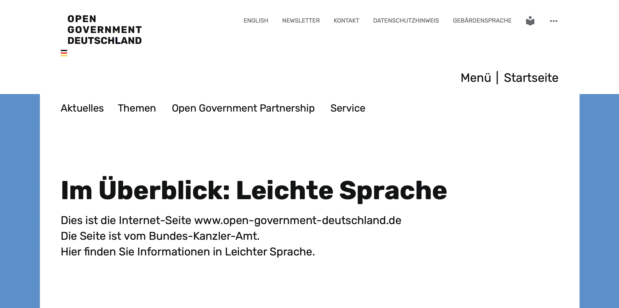
Federalinio kanclerio tarnybos puslapis apie prieinamumą Vokietijoje:
https://www.open-government-deutschland.de/opengov-de/leichte-sprache

Slide 10
Naudojamas bendras, vientisas ženkliukas.
Federalinio kanclerio tarnybos puslapis apie prieinamumą Vokietijoje.
https://www.open-government-deutschland.de/opengov-de/leichte-sprache

Slide 11
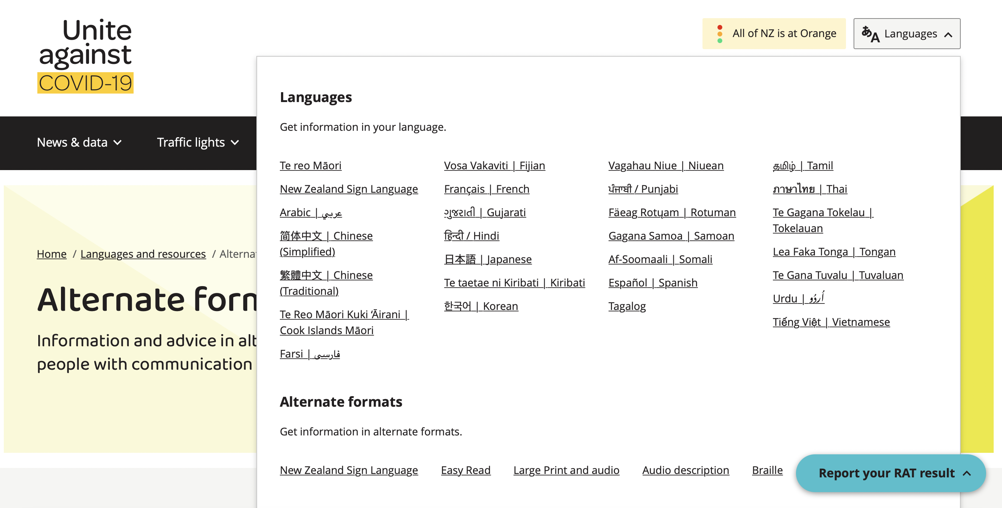
Naujosios Zelandijos vyriausybės interneto puslapis apie koronavirusą: https://covid19.govt.nz/languages-and-resources/alternate-formats

Slide 12
Nenaudojamas ženkliukas, tik tekstas.
Naujosios Zelandijos vyriausybės interneto puslapis apie koronavirusą: https://covid19.govt.nz/languages-and-resources/alternate-formats
Notes:
Akcentuoti, kad čia nenaudoja ženkliuko

Slide 13
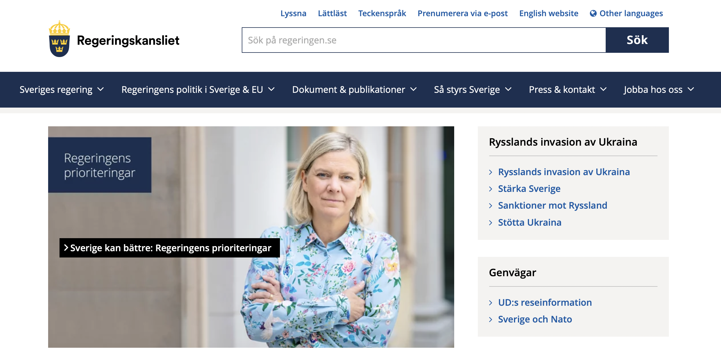
Švedijos vyriausybės interneto puslapis: https://www.regeringen.se
Notes:
Nuo čia AGNĖ apie įvairovę ženkliukų

Slide 14
Nenaudojamas ženkliukas, tik tekstas.
Švedijos vyriausybės interneto puslapis: https://www.regeringen.se
Notes:
Akcentuoti, kad naudoja skirtingus – daug lankstumo

Slide 15
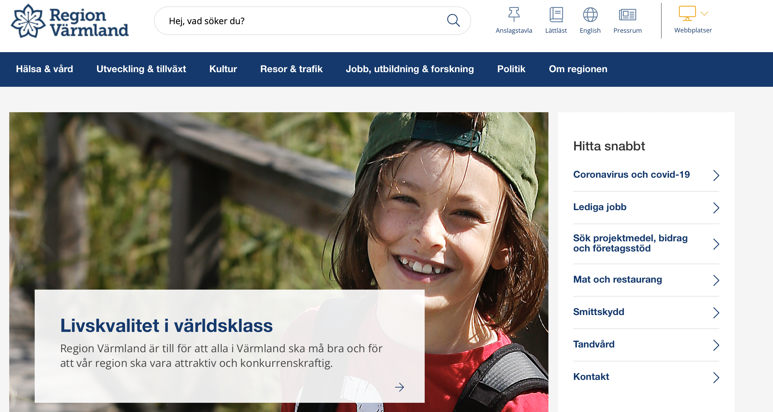
Švedijos Värmland regiono interneto puslapis: https://www.regionvarmland.se

Slide 16
Naudojami skirtingi ženkliukai kiekviename regione.
Švedijos Värmland regiono interneto puslapis: https://www.regionvarmland.se
Notes:
Čia paminėti, kad regionai.

Slide 17
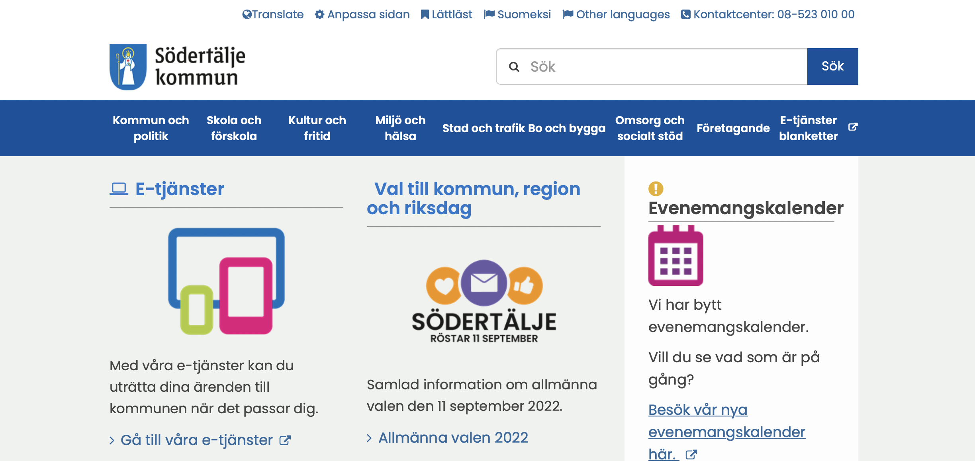
Švedijos Södertälje regiono interneto puslapis: https://www.sodertalje.se/kommun-och-politik

Slide 18
Naudojami skirtingi ženkliukai kiekviename regione.
Švedijos Södertälje regiono interneto puslapis: https://www.sodertalje.se/kommun-och-politik

Slide 19
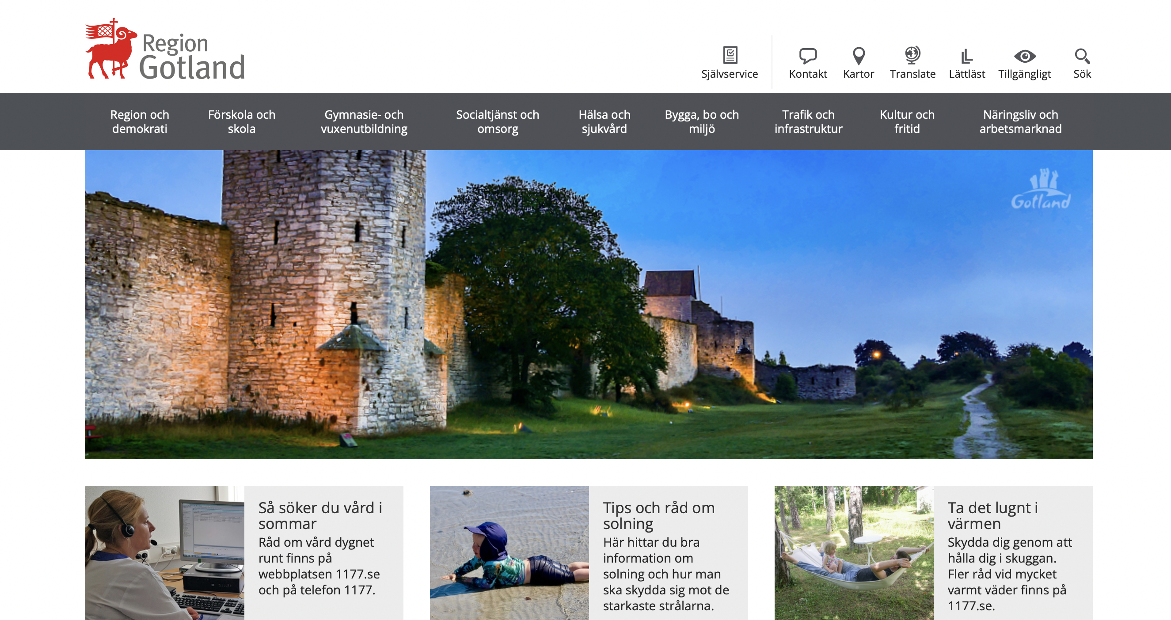
Švedijos Gotland regiono interneto puslapis: https://www.gotland.se/44367

Slide 20
Naudojami skirtingi ženkliukai kiekviename regione.
Švedijos Gotland regiono interneto puslapis: https://www.gotland.se/44367

Slide 21
Italijos Pietų Tirolio regiono interneto puslapis: https://www.provincia.bz.it/it/default.asp

Slide 22
Naudojami skirtingi ženkliukai kiekviename regione.
Italijos Pietų Tirolio regiono interneto puslapis: https://www.provincia.bz.it/it/default.asp

Slide 23
Gabrielė Marija Baltrušytė
gabriele.baltrusyte@kurklt.lt
Agnė Župerkaitė
agne.zuperkaite@kurklt.lt
http://kurklt.lt/projektai/lengvai-suprantama-kalba

